Slide 1
Астрономія 11 клас 14.04.2022р.
Подвійні зорі. Планетні системи інших зір

Slide 2
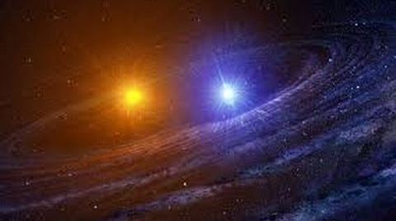
Вчені вважають, що
30% зірок одинарні
50% зірок подвійні
20% зірок кратні (3 і більше)

Slide 3
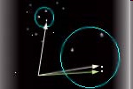
Близько половини всіх зірок нічного неба насправді є парами зірок або навіть більш складними комбінаціями, які утримуються разом силами гравітації. Такі зіркові пари називаються фізичними подвійними зірками. Подвійні зірки або одночасно почали еволюцію, або утворили пару в результаті захоплення однієї зірки іншою, зближуючись (особливо часто це має відбуватися в кульових скупченнях і в центральних областях галактик).

Slide 4
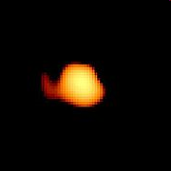
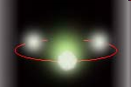
Візуально-подвійні зорі
У деяких випадках в телескоп помітні обидві зірки, і можна спостерігати їх загальний спільний рух. Зірки обертаються по еліптичних орбітах навколо загального центру мас, що знаходиться між ними. Такі системи називаються візуально-подвійними. Такими є Міцар і Алькор, середня зірка в ручці ковша. За ним давні греки визначали гостроту людського зору.

Slide 5
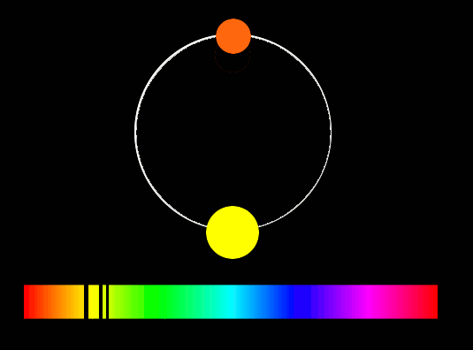
Спектрально-подвійні зірки
Деякі пари є настільки тісними, що розрізнити в них дві зірки можна тільки завдяки їх об'єднаному спектру. Орбіти зірок в цьому випадку розташовані так, що процесі обернення кожна із зірок то наближається до нас, то віддаляється від нас. При цьому темні лінії спектра зміщуються то до червоного кінця спектра, то до фіолетового, тобто положення спектральних ліній коливається на райдужному тлі спектра. Такі зірки називають спектрально-подвійними. Вищенаведений Міцар, в свою чергу, є спектрально подвійною зіркою.

Slide 6
Астрометричні подвійні зірки
Третій клас фізичних подвійних зірок - астрометричні подвійні. Вони виявляються по невеликих відхиленнях в русі головної зірки на небесній сфері, які викликані орбітальним рухом слабшого супутника. Це дає можливість виявляти тіла невеликого розміру, в тому числі і планетоподобні.

Slide 7
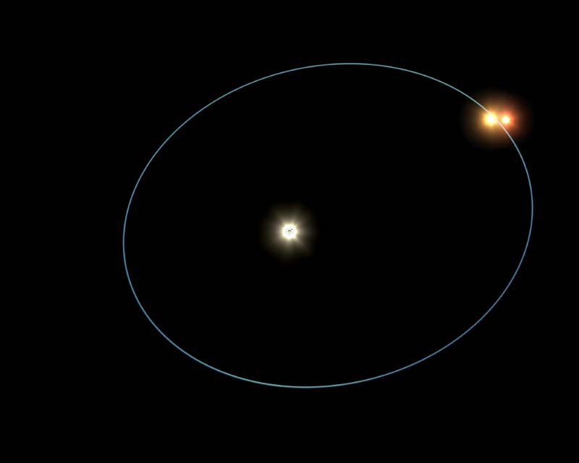
А - головна зоря кратної системи
В - супутник
С - третій компонент кратної системи
С
В
А

Slide 8
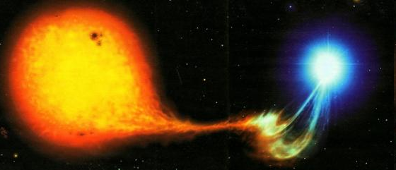
Самотня зірка - що самотня людина. Зате коли вони об'єднуються в пари, їх життя наповнюється подіями. Обмінюючись речовиною, зірки можуть «омолоджуватися», ставати змінними, породжувати яскраві рентгенівські джерела. Деякі подвійні розпадаються після феєричного вибуху наднової. Але часом трапляються куди більш грандіозні катаклізми, коли зірки зливаються в останніх смертельних обіймах. Одинакам такий фінал недоступний.

Slide 9
Домашнє завдання
Опрацювати параграф 24
Письмово дати відповіді на запитання

